Slide 1
Mediabegrip week 14 2024
Klik, klik, flits! Klik, flits!

Slide 2
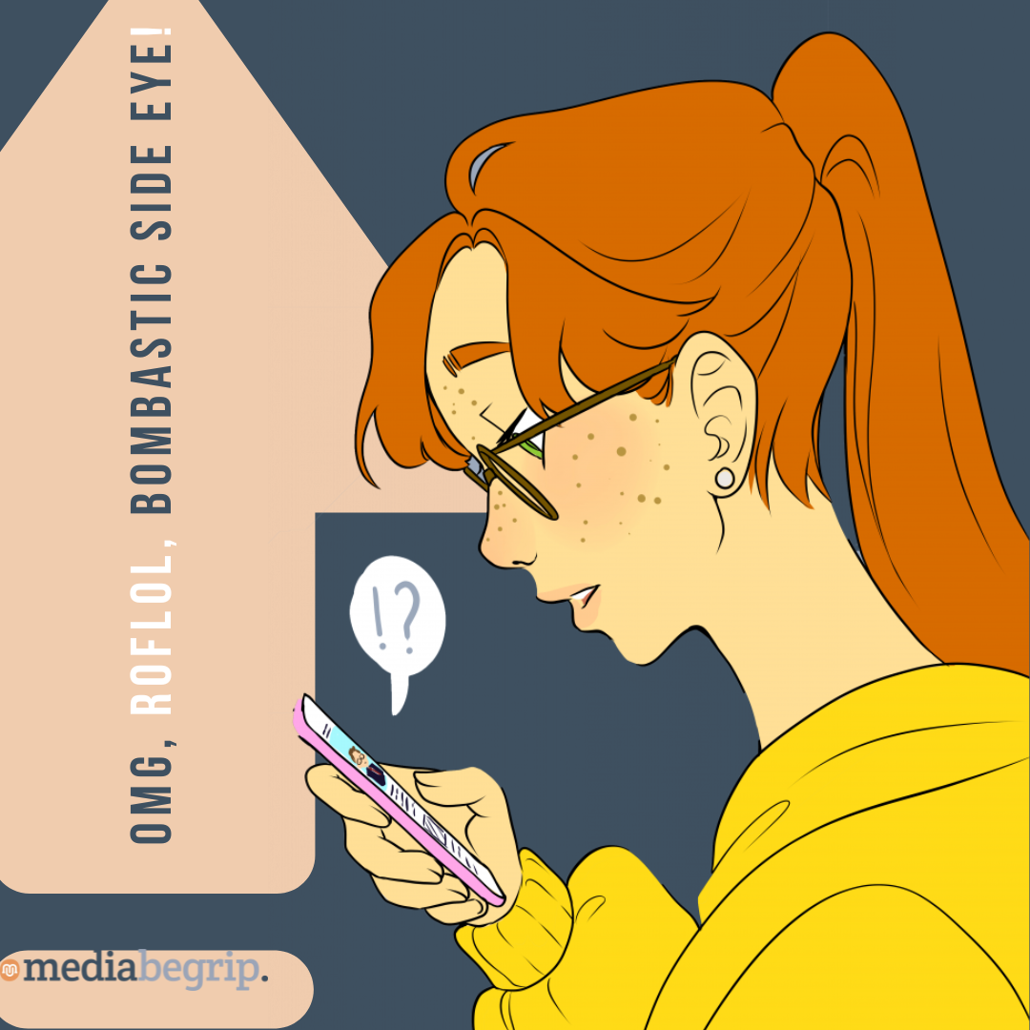
Hoi allemaal,
Ik heb supergoed nieuws! Vorige week was ik nog erg aan het twijfelen over welke telefoon ik zou nemen, maar ik heb de knoop doorgehakt. Yeah!!! Ik heb eindelijk mijn eigen mobiele telefoon!! Sooo excited!!
Van de week heb ik natuurlijk meteen alle features uitgeprobeerd en jeetje, wat is de camera van mijn telefoon geweldig. Er zitten allemaal hulpmiddelen bij die ervoor zorgen dat ik echt heel simpel de mooiste foto's kan maken. Laatst maakte ik mij dus erg zorgen over het maken van foto's in de natuur en dat ik daarvoor moest gaan betalen. Gelukkig was dat niet het geval en kan ik met mijn telefoon lekker veel kiekjes in de natuur maken.
Foto's maken vind ik erg leuk en het was paasweekend, dus had ik extra de tijd voor om op pad te gaan met mijn nieuwe telefoon. Met de superzoom heb ik een prachtige foto gemaakt van een lieveheersbeestje op een nat bloemblad en met de panoramafunctie kon ik de opkomende zon boven het weiland haarscherp vastleggen.
Ik wist eerst eigenlijk helemaal niet waar ik foto's van moest maken, maar ik las dat de winnaars van de World Nature Photography Awards bekend gemaakt waren. Die foto's waren zo mooi dat ik meteen geïnspireerd was om zelf foto's te maken. Ik vind dat altijd superhandig, als ik even niet weet wat ik moet doen dan ga ik altijd kijken naar wat anderen gemaakt hebben. Dan krijg ik vaak ideeën om zelf iets te maken. Doe jij dat ook weleens?
Liefs, Melle
Melles media

Slide 3
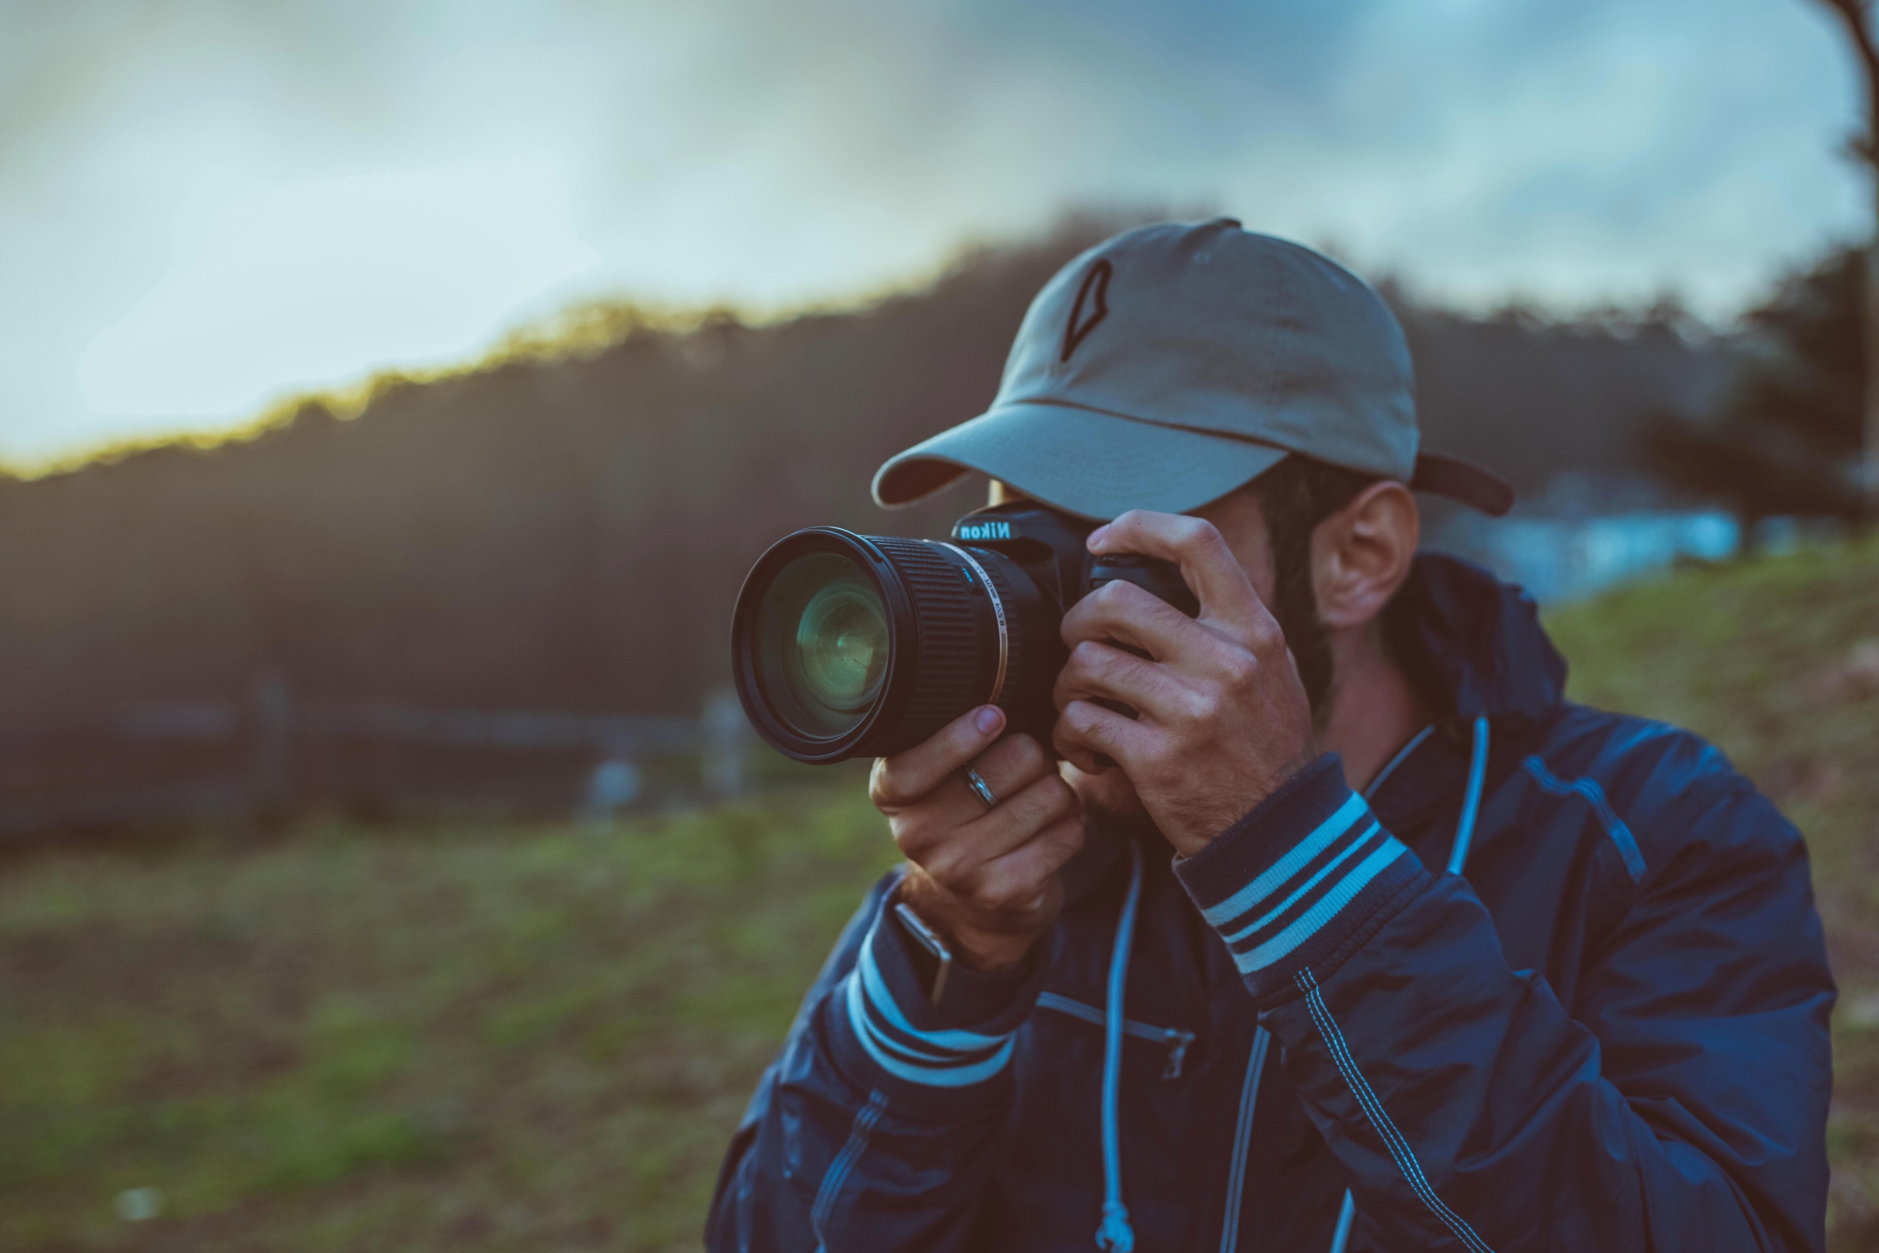
Nu in de media: World Nature Photographer of the Year 2024 (Wereld Natuurfotografie van het jaar 2024)
De World Nature Photography Awards is een natuurfotowedstrijd die sinds 2020 wordt gehouden. De wedstrijd is opgericht om de wereld de schoonheid van de natuur te laten zien én daarmee iedereen bewust te maken dat wij erg zuinig op de natuur moeten zijn.
Afgelopen week zijn de winnaars van de World Nature Photography Awards 2024 bekend gemaakt. In het artikel zie je enkele winnende foto's, een selectie van de schrijver waarmee hij de lezers hoopt te inspireren en wil hij een boodschap meegeven. “Het laat ook goed zien hoe mooi onze natuur is. Laten wij hier zuinig op zijn!".
De schrijver vindt het goed dat een (foto)wedstrijd wordt ingezet om een maatschappelijk thema te bespreken. Kennen jullie ook wedstrijden met een maatschappelijk thema? Wat vinden jullie daarvan?
Bron: thijsschouten.com
https://www.thijsschouten.com/nieuws/world-nature-photographer-of-the-year-2024/

Slide 4
Natuurfotografie steeds populairder onder jongeren
Natuurfotografie is steeds populairder aan het worden onder jongeren. Steeds meer jongeren doen mee aan fotowedstrijden en fotografieworkshops zitten vaak helemaal vol. Volgens deskundigen maken kinderen ook steeds mooiere natuurfoto's.
In de video ontmoet je Dirk die al vanaf zijn 7e jaar natuurfoto's maakt.

Slide 5
Wat is een goede foto?
Fotografen zoals Dirk maken gebruik van handige trucs om ervoor te zorgen dat een foto fijn te bekijken is. Dat klinkt gek, maar dat ga jij straks ook oefenen.
Een foto die fijn is om te bekijken kenmerkt zich vaak door:
Kleurgebruik - Kleur zorgt voor sfeer in het beeld.
Compositie - Waar staat het onderwerp (hetgeen de fotograaf wil dat de kijker ziet) en wat staat hier omheen? Door een goede compositie wordt jouw oog naar de juiste plek in de foto gebracht.
Dit zie je ook terug in de foto’s van de winnaars van de World Nature Photographer wedstrijd.

Slide 6
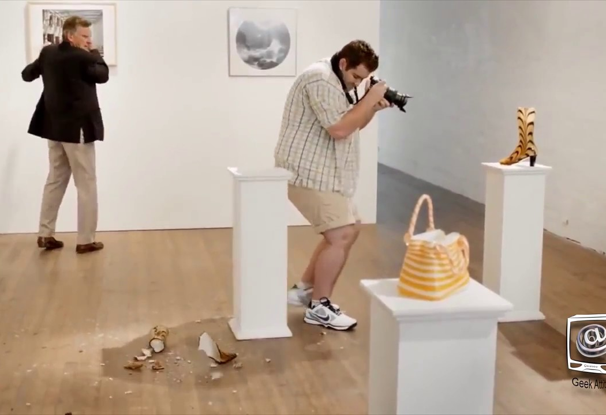
Wat is een goede foto?
Opdracht (5-10 minuten):
Onderstaande links naar websites tonen de winnaars van de World Nature Photographer wedstrijd uit 2021, 2022 en 2024:
Winnaars 2021
Winnaars 2022
Winnaars 2024
Bekijk alle foto's
Maak een selectie van 3 foto's, welke 3 vind jij de allerbeste?
Sla de foto's op en verzamel ze in een document of open ze op een extra tabblad, zodat je ze straks makkelijk terug kunt vinden.
Schrijf kort op waarom jij deze 3 foto’s zo mooi vindt.

Slide 7
Compositie?! De regel van derden!?
Zoals je gelezen hebt kenmerken goede foto's zich vaak door het kleurgebruik en de compositie. Het effect van kleurgebruik ken je waarschijnlijk al. Bekende apps zoals Instagram en TikTok hebben handige kleurfilters om foto's en video's mooier te maken. Maar wat is dat gekke woord “compositie” nou eigenlijk?
Compositie is een moeilijk woord voor 'waar staan de dingen in een afbeelding'. De belangrijkste regel die een fotograaf gebruikt voor de compositie is “de regel van derden”. Door deze regel uit te leggen ontdek je het effect van compositie.
Bij de regel van derden wordt een afbeelding horizontaal en verticaal opgedeeld in 3 stukken. Zie de afbeelding hiernaast.
Door 2 horizontale en 2 verticale lijnen te tekenen wordt de foto opgedeeld in 3 gelijke stroken en ontstaan er 9 'blokken'. De getekende lijnen, maar ook de kruispunten van de lijnen zijn hulp voor de fotograaf. De ogen van een kijker gaan altijd naar deze lijnen en kruispunten. Door het onderwerp (de vlinder) op de lijn te zetten wordt de kijker automatisch meegenomen in de foto.
Bekijk voorbeelden van de regel van derden op de volgende dia's.
Deze foto van Onbekende auteur is gelicentieerd onder CC BY-SA-NC.

Slide 8
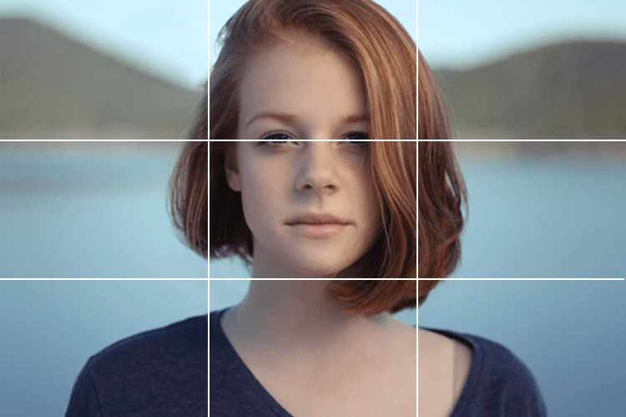
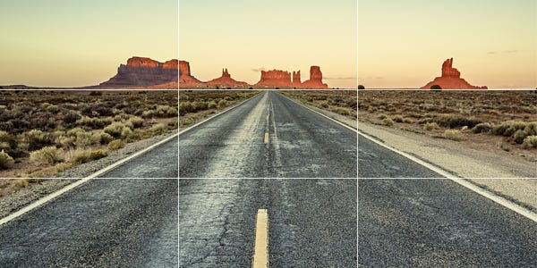
De regel van derden
Horizon / ooghoogte.

Slide 9
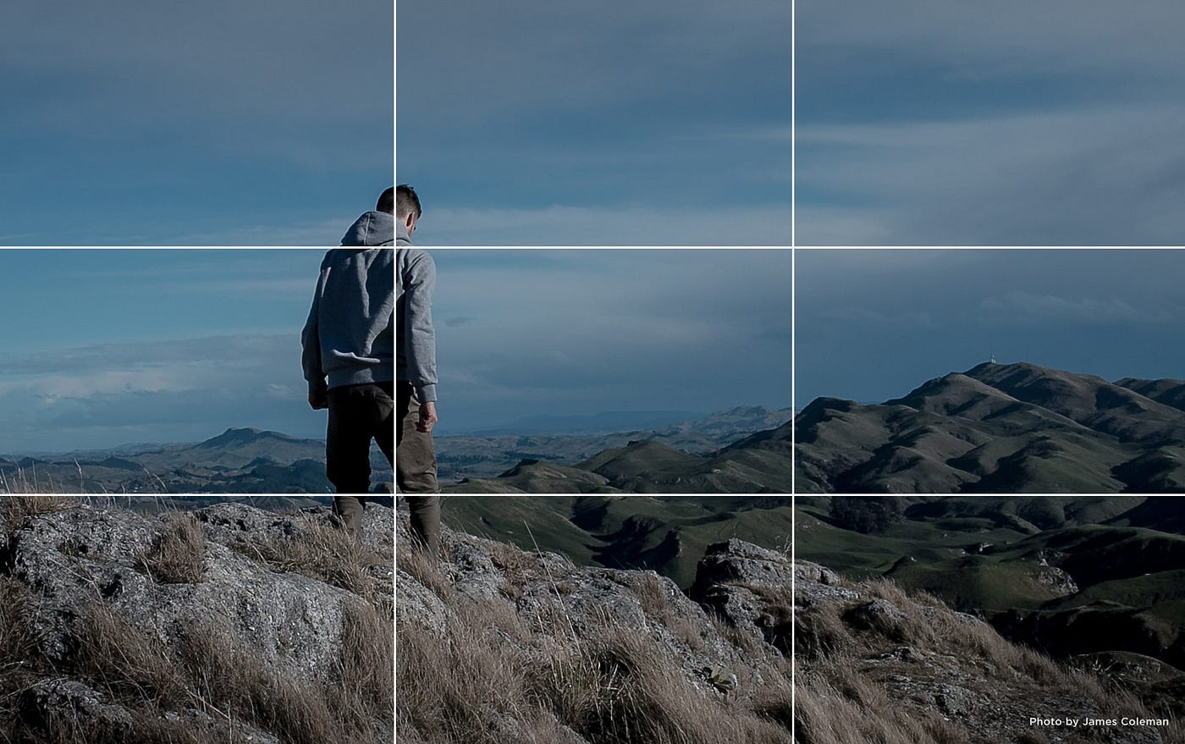
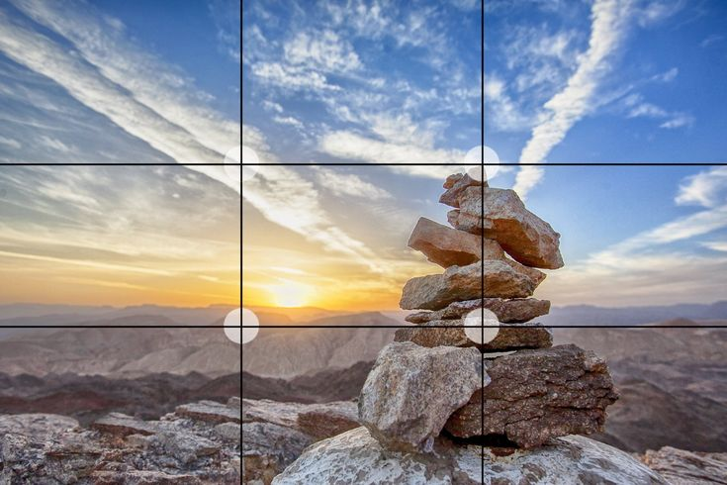
De regel van derden
Lage horizon / diepte.

Slide 10
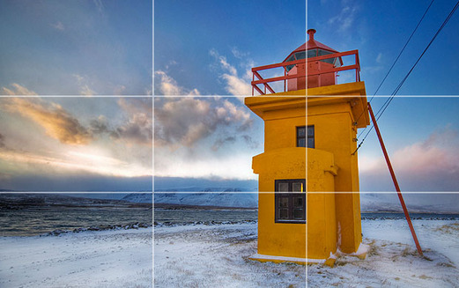
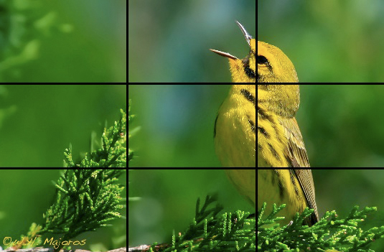
De regel van derden
Verticaal rechts / kijkt terug.

Slide 11
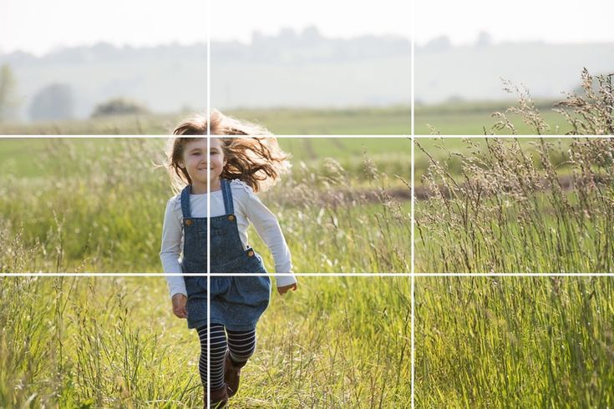
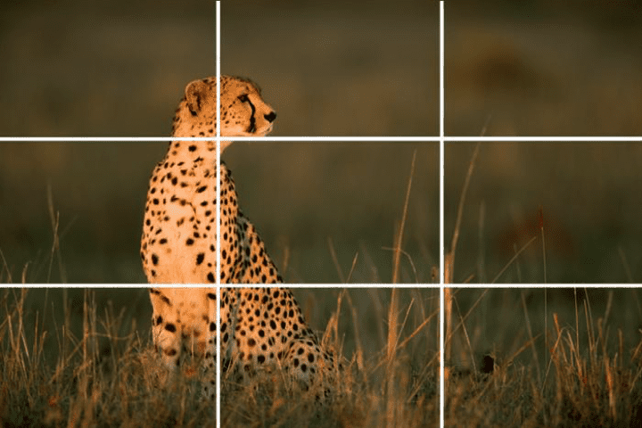
De regel van derden
Verticaal links / kijkt vooruit.

Slide 12
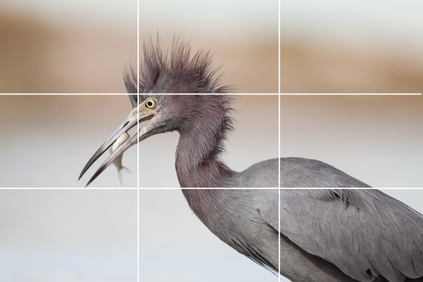
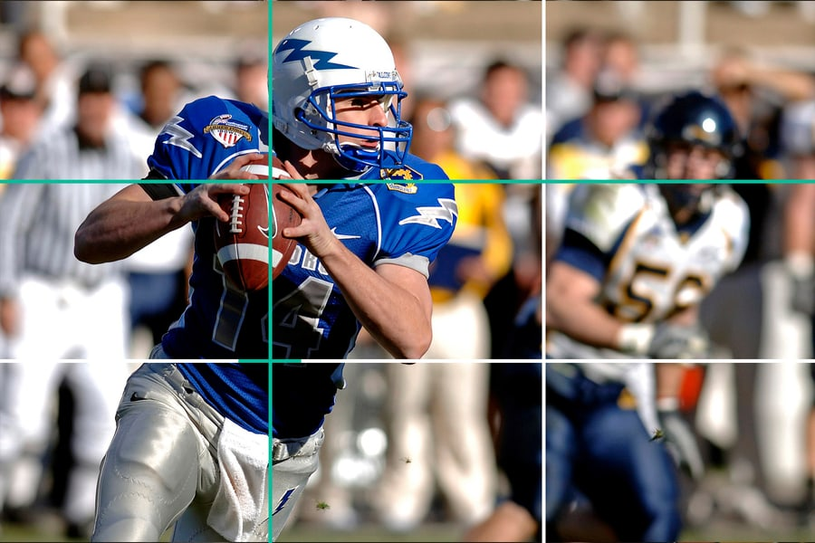
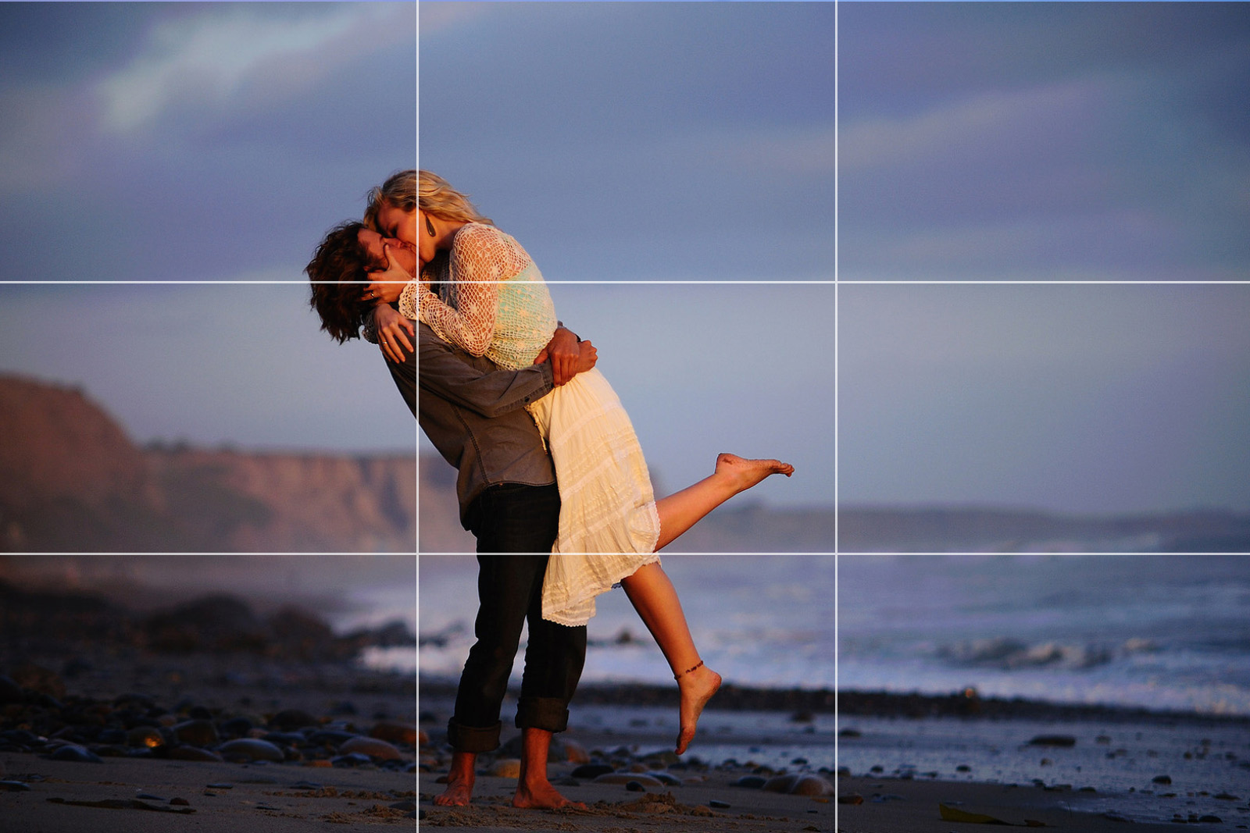
De regel van derden
Kruispunt – beweging.

Slide 13
Onderzoek de regel van derden
Je hebt eerder 3 foto's geselecteerd uit de winnaars van de World Nature Photographer wedstrijd 2021-2024.
Is de regel van derden toegepast in deze foto's?
Pak de geselecteerde foto's erbij: indien mogelijk, print ze uit of open ze in een tekenprogramma;
Verdeel de foto in 3 gelijke rijen: teken of vouw 2 horizontale lijnen;
Verdeel de foto in 3 gelijke kolommen: teken of vouw 2 verticale lijnen.
Kun jij ontdekken of de regel van derden is gebruikt? Horizontaal? Verticaal? Of een kruispunt?
Je hebt eerder opgeschreven waarom je de 3 foto’s zo mooi vond. Denk je dat de compositie ook van invloed was? Vul jouw tekst aan met een opmerking over de toegepaste compositie.
Deze foto van Onbekende auteur is gelicentieerd onder CC BY-SA.

Slide 14
Pas de regel van derden toe
Jullie gaan nu zelf oefenen met de regel van derden:
Maak groepjes van 2–4 leerlingen;
Zorg dat elke groep een camera heeft (tablet, telefoon, webcam, etc.);
Stel indien mogelijk hulplijnen regel van derden in op de camera (instructie volgende dia);
Zorg voor ruimtes waar gefotografeerd mag/kan worden.*
Maak 3 foto's en pas de regel van derden toe:
Maak 1 foto waarin heel duidelijk de gehele bovenste horizontale lijn (ooghoogte) gebruikt wordt als compositielijn;
Maak 1 foto waarin heel duidelijk het onderwerp in de linker verticale lijn staat;
Maak 1 foto waarin heel duidelijk het onderwerp op het kruispunt linksboven staat.
* Het gebruik maken van attributen is toegestaan. Je mag dingen verplaatsen/ toevoegen in de ruimte om de regel van derden toe te passen.
Deze foto van Onbekende auteur is gelicentieerd onder CC BY.

Slide 15
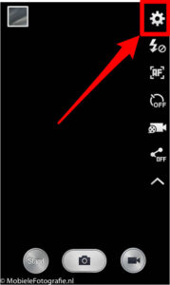
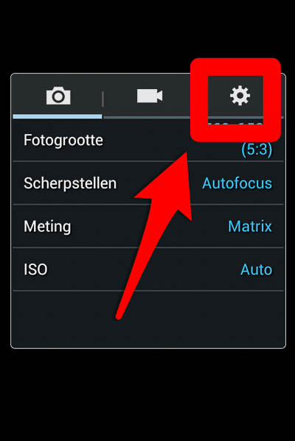
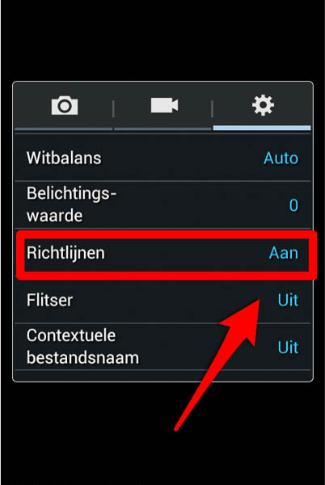
Hulplijnen camera instellen (Android)
Het aanzetten van de richtlijnen in Android systemen doe je het makkelijkst vanuit de camera-app:
Druk op het tandwieltje in het scherm;
Druk op het tandwieltje van de uitgevouwen camera-instellingen;
Druk op het tandwieltje van het instelmenu;
In het instelmenu zet je de ‘Richtlijnen’ op AAN.

Slide 16
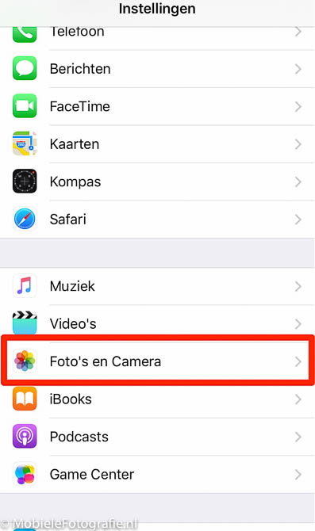
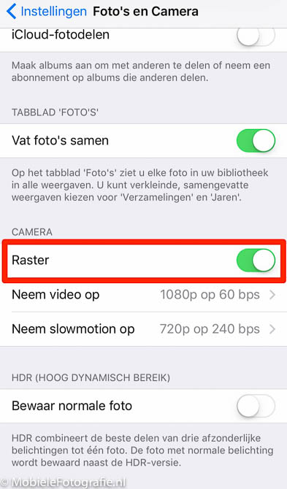
Hulplijnen camera instellen (Apple)
Het aanzetten van het raster bij een iPhone gaat helemaal buiten de camera-app om:
Ga in Instellingen naar Foto’s en Camera;
Zet ‘Raster’ op AAN.

Slide 17
Hulplijnen camera instellen (Overige)
Het is vaak erg simpel om de instelling te vinden om 'hulplijnen' of 'raster' aan te zetten bij een digitale camera.
Ga naar Google;
Typ de zoekterm: hulplijnen raster + apparaat type (bijvoorbeeld Canon EOS 2000D).

Slide 18
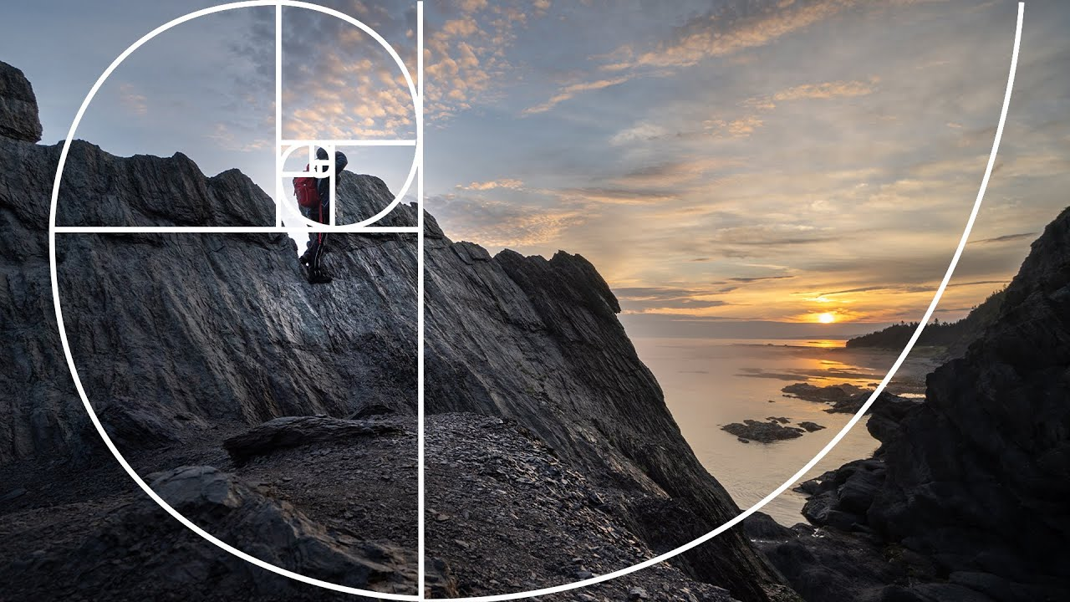
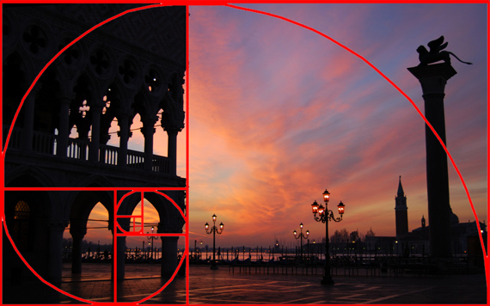
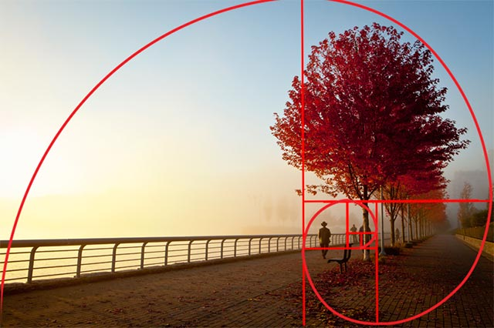
Compositie: De gulden snede
Een andere veel gebruikte compositieregel heet 'De gulden snede'. De gulden snede wordt gezien als een schuine lijn of spiraal die van de ene kant in het beeld naar de andere kant van het beeld loopt. Bij de gulden snede wordt langs de lijn het beeld opgedeeld in 'blokken' van groot naar klein. Bij perfecte toepassing zijn kleuren, licht en onderwerp netjes verdeeld in al deze 'blokken'. Onderstaand enkele afbeeldingen met de gulden snede.
Wil je meer of grotere voorbeelden zien? Google dan de term 'gulden snede fotografie' of 'golden ratio photography' in Google afbeeldingen.

Slide 19
Pas de gulden snede toe
De gulden snede is vele malen moeilijker toe te passen dan de regel van derden. Lukt het jullie om de gulden snede toe te passen?
Maak met je groep 1 foto waarin je de gulden snede toepast.
Deze foto van Onbekende auteur is gelicentieerd onder CC BY-NC-ND.

Slide 20
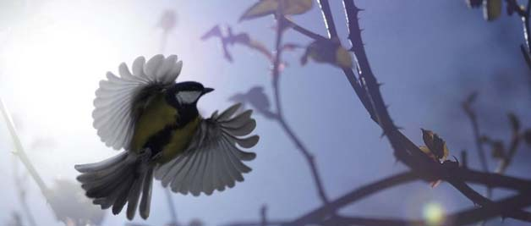
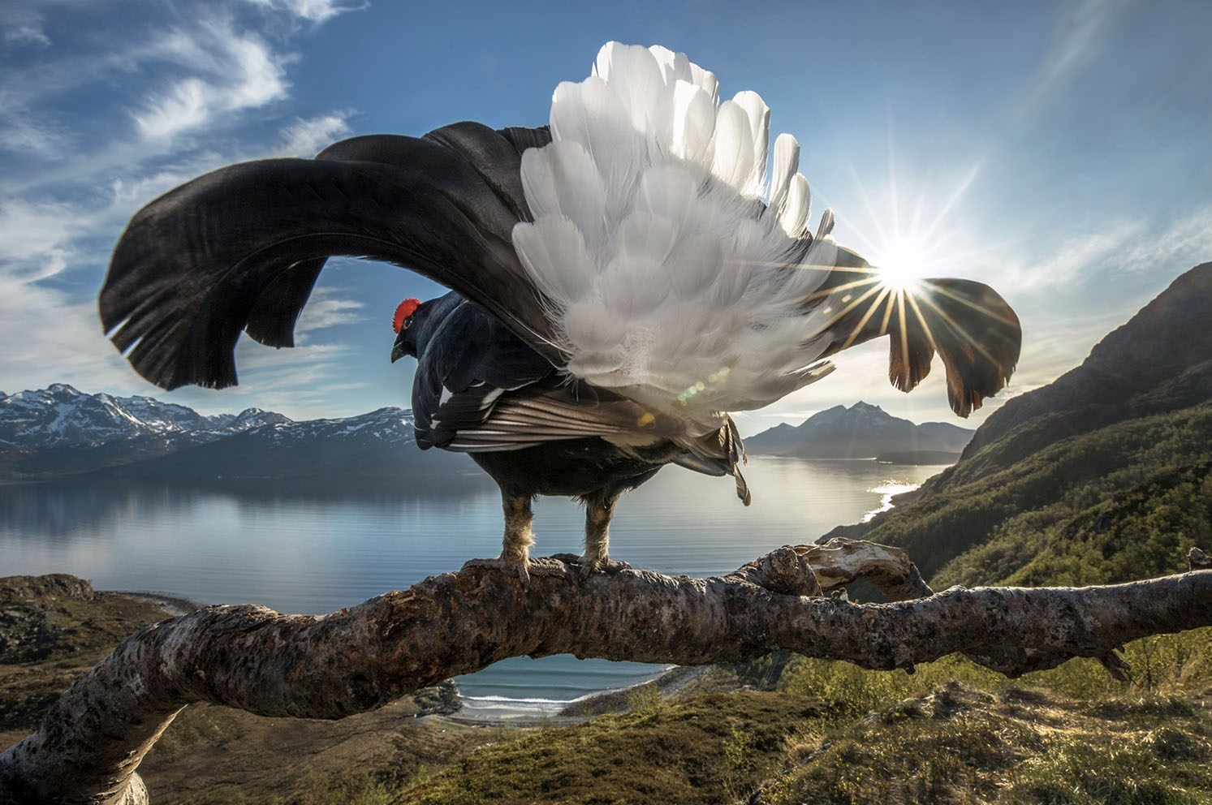
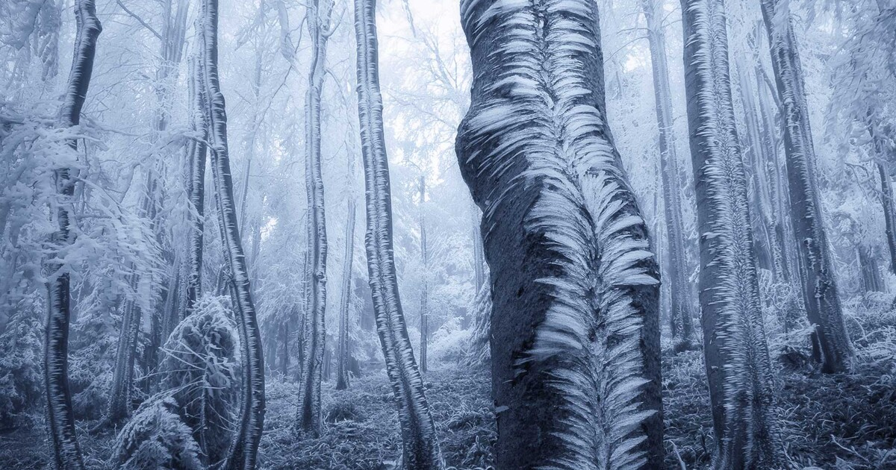
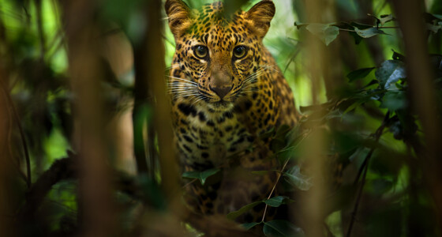
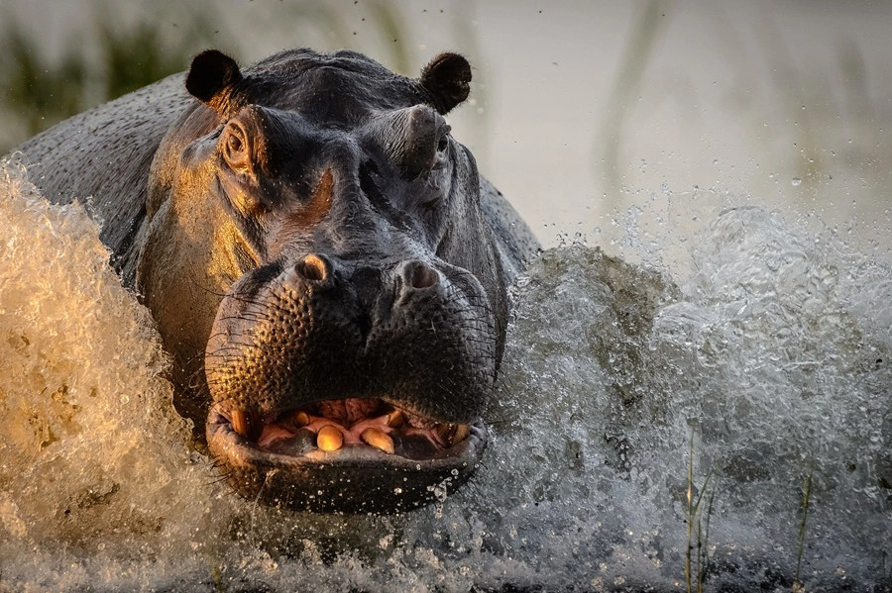
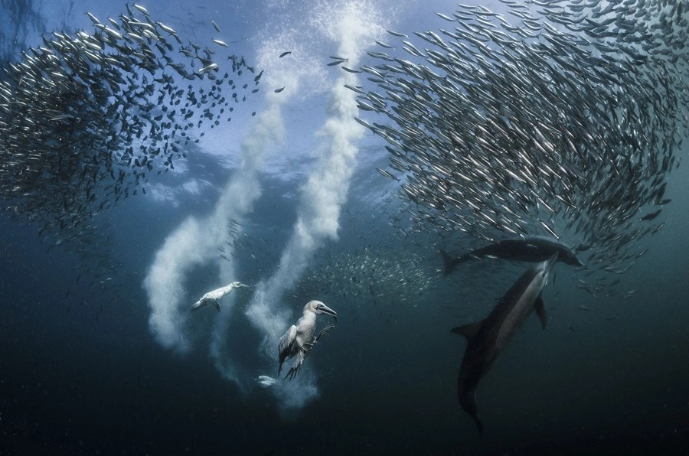
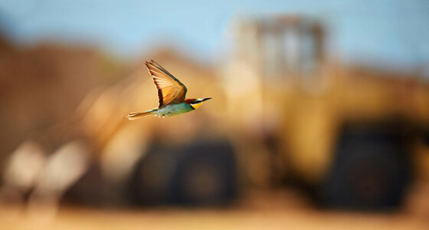
Presenteer de resultaten
Er zijn vast veel mooie foto's gemaakt. Presenteer de gemaakte foto's klassikaal of in kleine groepjes aan elkaar.

Slide 21
Onderdeel Burgerschap
Iedere week een opdracht om te werken aan de doelen van Burgerschap! De opdracht sluit aan bij de les van Mediabegrip.

Slide 22
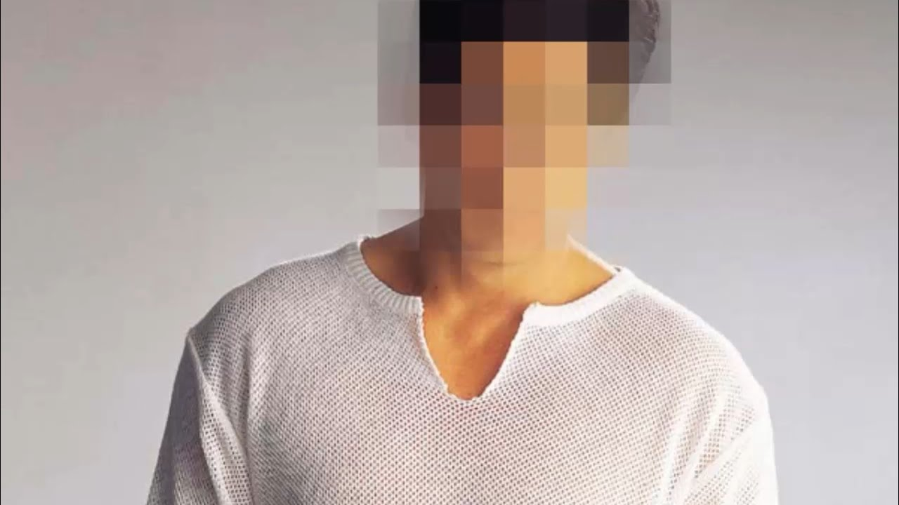
Portretrecht
Iedereen die afgebeeld wordt heeft portretrecht. Portretrecht houdt in dat als jij op een foto of kunstwerk afgebeeld staat, jij toestemming moet geven voor publicatie. Vaak is vooraf toestemming gegeven maar het kan ook zijn dat jij op een openbare plek bent waar foto's gemaakt worden, bijvoorbeeld de straat.
Een fotograaf hoeft op openbare plaatsen niet te vragen om toestemming. Jij, als afgebeelde persoon, moet dan zelf aangeven dat je gebruik wilt maken van het portretrecht; je wilt onherkenbaar afgebeeld worden of geeft aan dat niks met jou erop gepubliceerd mag worden. Dit levert soms lastige situaties op. Wat als jij op een TikTok video staat van een Japanse toerist en daar pas achter komt als de video viral gaat?
Wat vind jij van het portretrecht? Is het goed dat dit bestaat? Moet portretrecht strenger worden of is het toch niet te handhaven?
Deze foto van Onbekende auteur is gelicentieerd onder CC BY.

